Slide 1

ESTRUCTURA MATRICIAL (Orientada al projecte)
Zaida Sillah
Sònia Alemany
Marc Beramendi

Slide 2
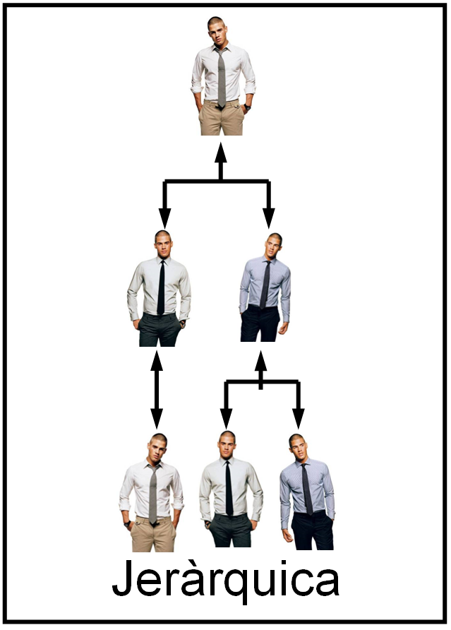
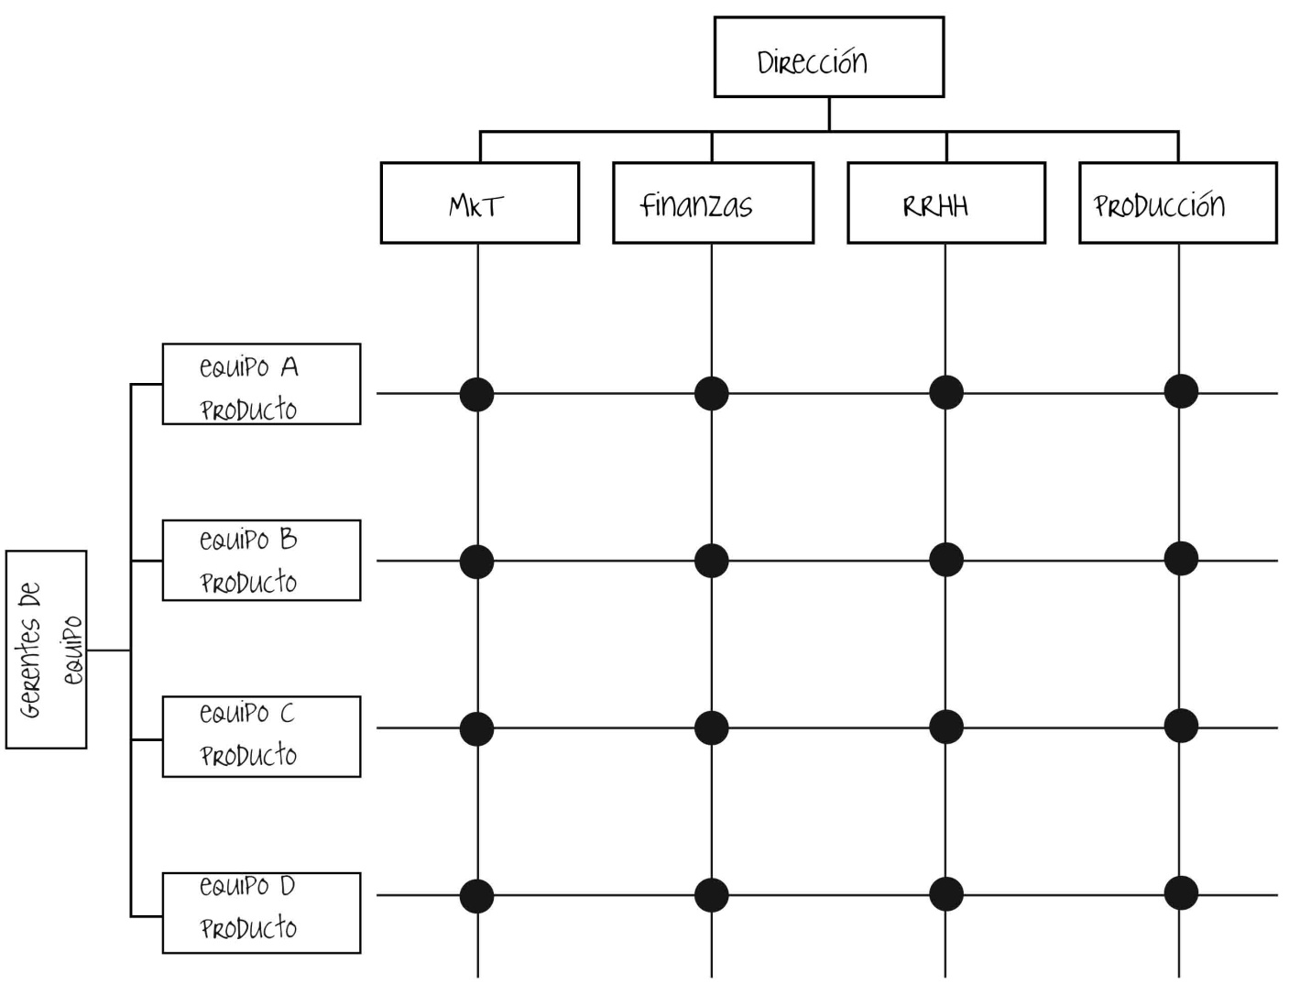
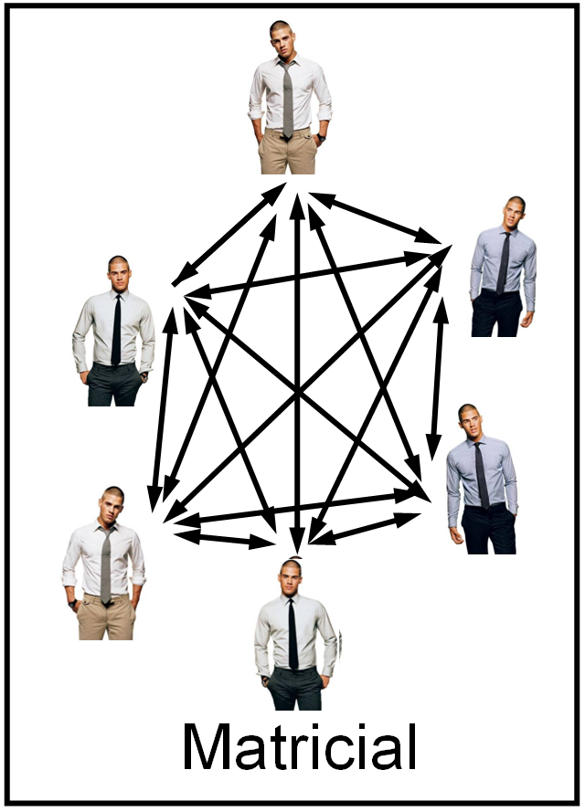
DEFINICIÓ

Slide 3
AVANTATGES
Major flexibilitat dels recursos de l'empresa
Fort contacte entre els membres, la informació flueix amb rapidesa.
Disminueix el conflicte d'objectius d’altres organitzacions.
L'existència d'un projecte i d’objectius comuns augmenta la motivació.
Notes:
Els responsables jeràrquics estableixen els objectius els responsables tècnics hi posen els mitjans.

Slide 4
INCONVENIENTS
Els derivats de l'existència de dos fluxos d'autoritat, que pot comportar ordres contradictòries.
Exigeix ​​un canvi de mentalitat dels participants.
Exigeix un alt nivell de comunicació entre els membres, perfils personals específics.

Slide 5



EXEMPLE Cadena Hotelera
DIRECTOR
DIRECTOR HOTEL A
DIRECTOR HOTEL B
DIRECTOR HOTEL C
DEP. EXPLOTACIÓ
DEP. VENDES
ADMINISTRACIÓ
DEP. COMPRES
DEP. RECURSOS HUMANS

